Slide 1
Oracle OBIEE11g platform Modéliser et réaliser des rapports avec OBIEE11g
Décembre 2015
JM Riquier

Slide 2


INTRODUCTION
Introduction
Le process de développement
Modéliser les données dans la base Oracle
Alimenter ces données avec le transactionnel
Modéliser les données avec OBIEE11g Administration et publier le modèle dans le serveur BI
Analyser les données avec OBIEE11g Analytics
Réaliser des Dashboards en incorporant des tableaux ou des graphiques

Slide 3
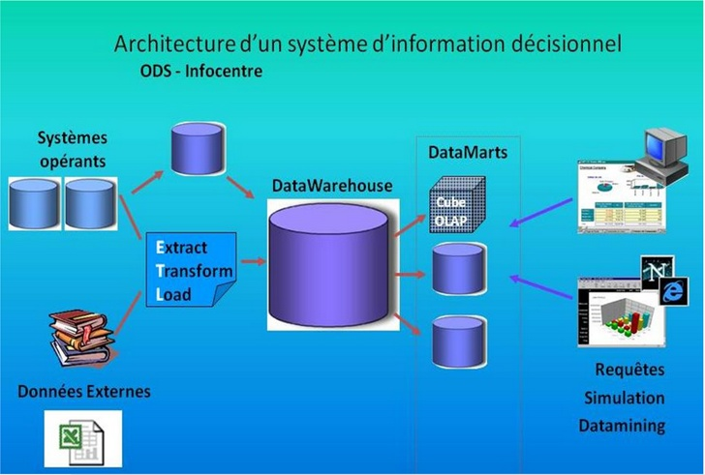
L’ARCHITECTURE DU SI DECISIONNEL

Slide 4
PROCESS DE DEVELOPPEMENT
1 – Modéliser
dans la DB Oracle
et alimenter
le niveau
physique
2 – Modéliser
dans OBIEE
Administration:
niveaux physique,
logique, de présentation
le RPD et déployer
3 – Réaliser
dans OBIEE11g
Analytics
les rapports,
les graphiques,
les dashboards
ADMINISTRATEUR ORACLE
MODELISATEUR
ADMINISTRATEUR OBIEE11g
MODELISATEUR
DEVELOPPEUR OBIEE
Phase 1 – Modéliser dans la base Oracle le modèle physique et l’alimenter
Phase 2 – Modéliser dans OBIEE11g Administration le RPD ( couche layout intermédiaire ) et déployer le modèle ou RPD dans le serveur BI Server
Phase 3 – Réaliser dans OBIEE11g Analytics les rapports, graphiques, dashboards

Slide 5
1 – CREER UN MODELE DE DONNEES DANS LA BASE ORACLE

Slide 6
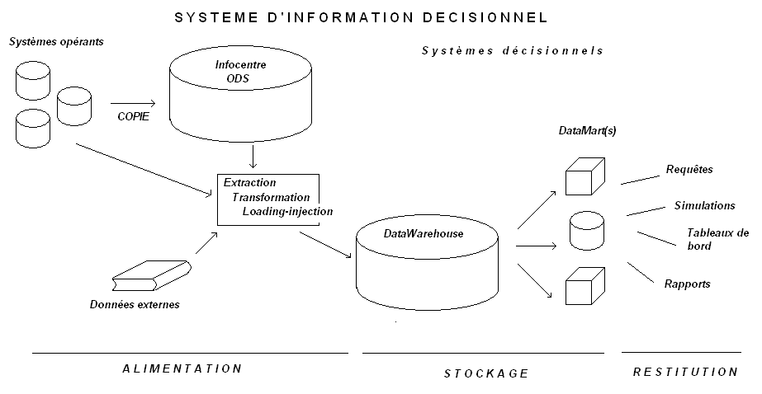
ALIMENTER LE MODELE DE DONNEES DANS LA BASE ORACLE

Slide 7
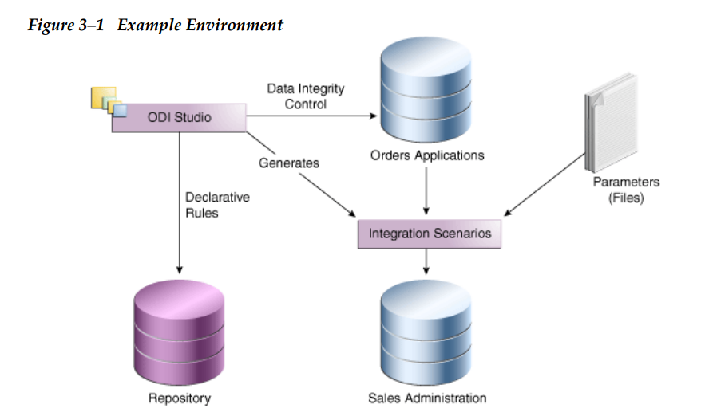
ALIMENTER LE MODELE DE DONNEES DANS LA BASE ORACLE

Slide 8
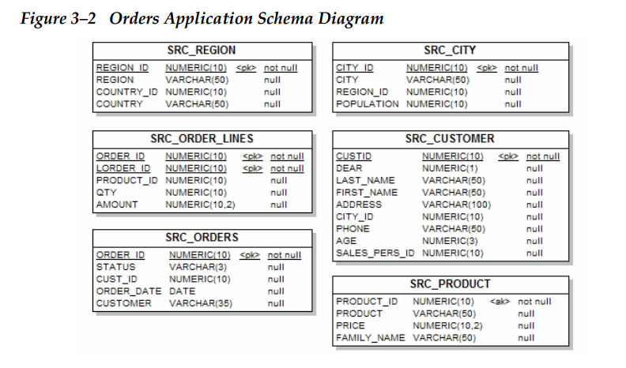
CREER LE MODELE DE DONNEES DANS LA BASE ORACLE ( ORDERS APPLICATIONS )

Slide 9
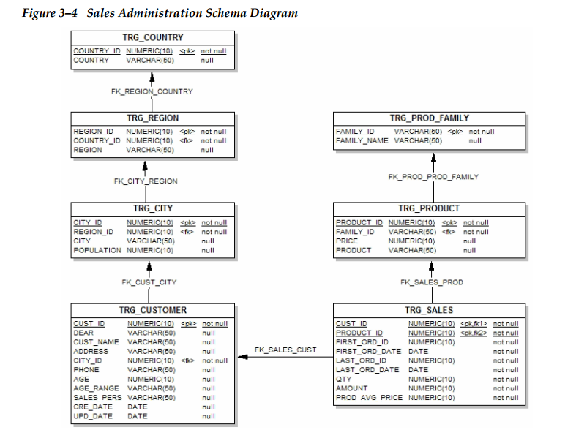
CREER LE MODELE DE DONNEES EN ETOILE DANS LA BASE ORACLE ( SALES ADMINISTRATION )

Slide 10
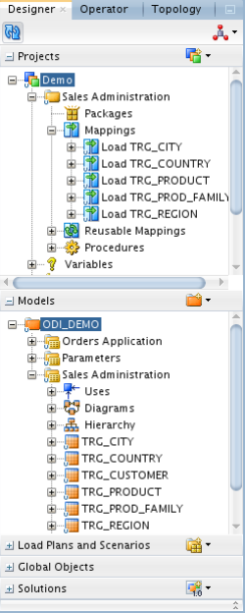
CREER LES INTERFACES D’ALIMENTATION AVEC L’ETL ORACLE DATA INTEGRATOR (ODI 12C)
Interfaces ODI pour charger les tables TRG_CITY, TRG_COUNTRY, TRG_PRODUCT à partir des tables SRC_CITY, SRC_COUNTRY....

Slide 11
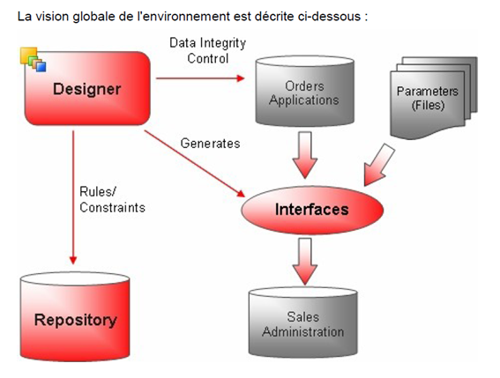
REALISER LES INTERFACES D’ALIMENTATION

Slide 12
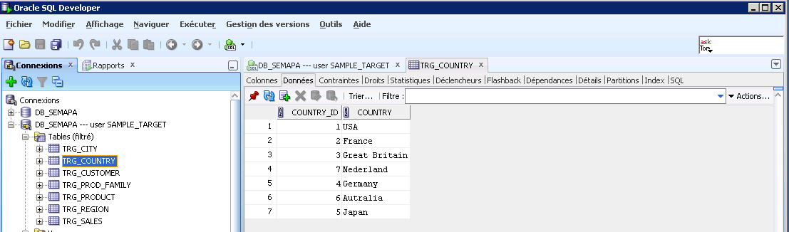
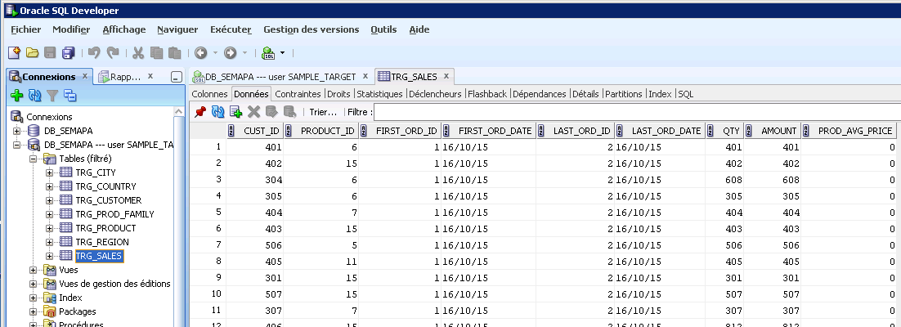
AINSI ALIMENTER LES TABLES CIBLES CONSTITUANT LE MODELE OBIEE ( COUCHE PHYSIQUE )
TABLE dimension TRG_COUNTRY
TABLE de fait TRG_SALES

Slide 13
2 – CREER LE REPOSITORY

Slide 14
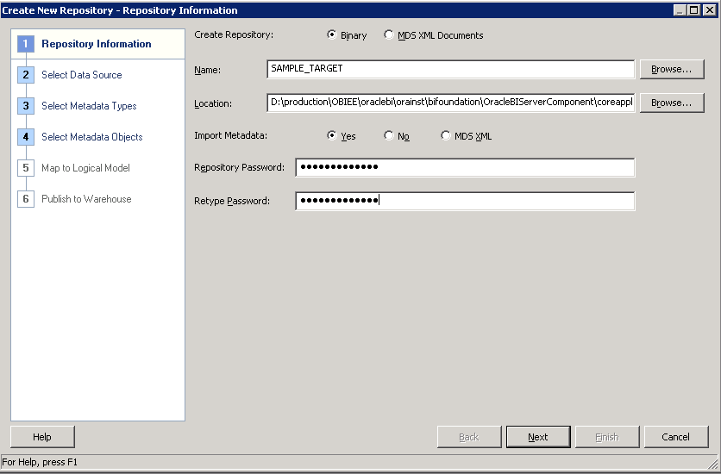
CREER LE REPOSITORY DANS OBIEE ADMINISTRATION

Slide 15
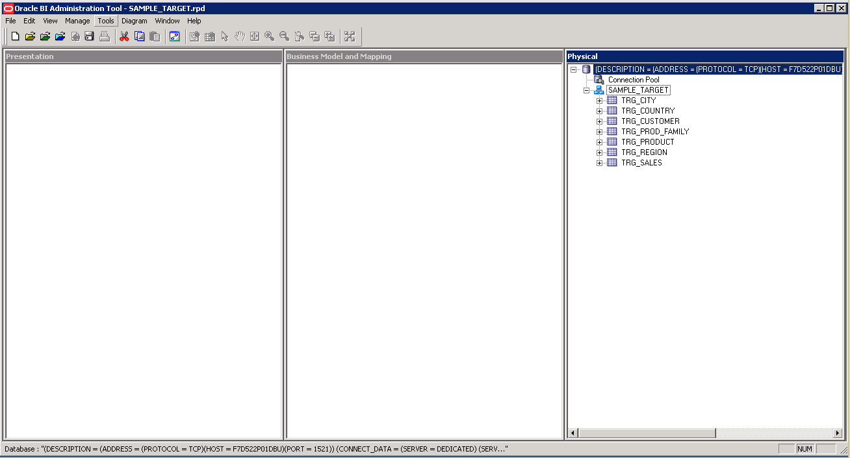
CREER LE MODELE PHYSIQUE AVEC OBIEE ADMINISTRATION
Importer les tables physiques à partir de la base Oracle

Slide 16
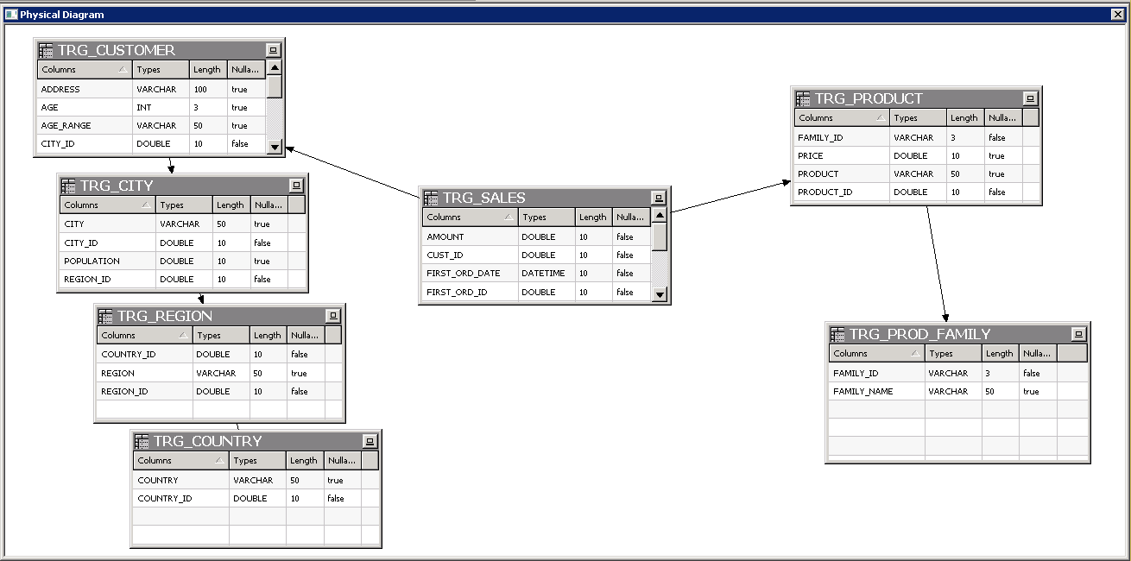
AFFICHER LE MODELE PHYSIQUE - OBIEE ADMINISTRATION

Slide 17
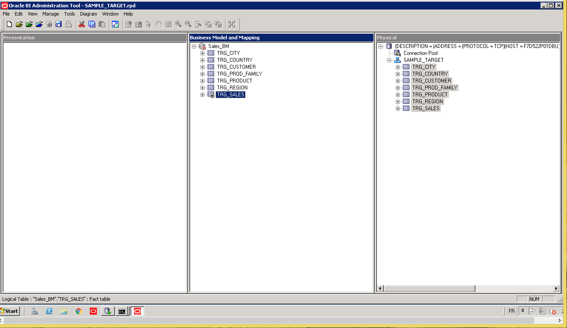
CREER LE BUSINESS MODEL ET LA COUCHE LOGIQUE

Slide 18
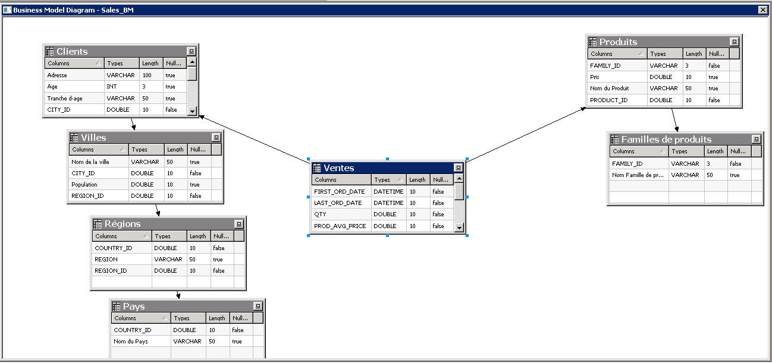
CREER LE BUSINESS MODEL ET LA COUCHE LOGIQUE

Slide 19
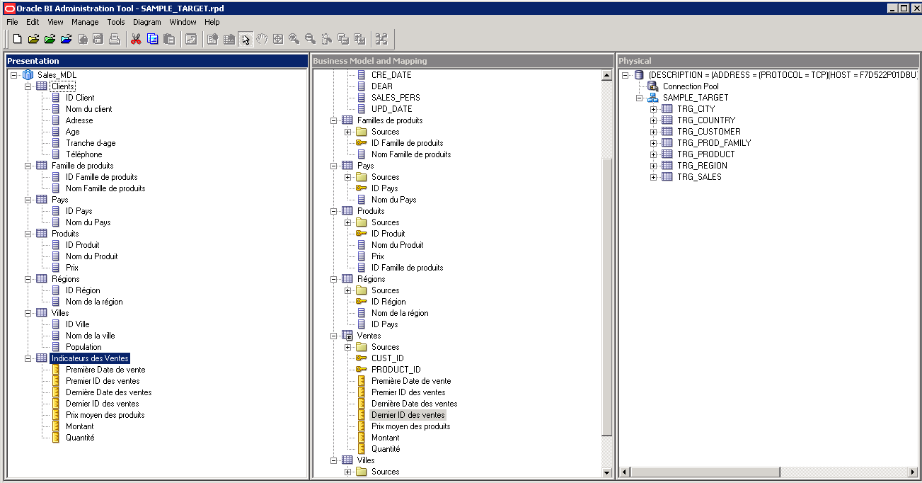
CREER LA COUCHE DE PRESENTATION

Slide 20
CONTROLER LA CONSISTENCE DU MODELE ( CORRIGER EVENTUELLEMENT LES ERREURS) ET LE VALIDER

Slide 21
3 – DEPLOYER LE MODELE OBIEE OU RPD dans OBIEE SERVER

Slide 22
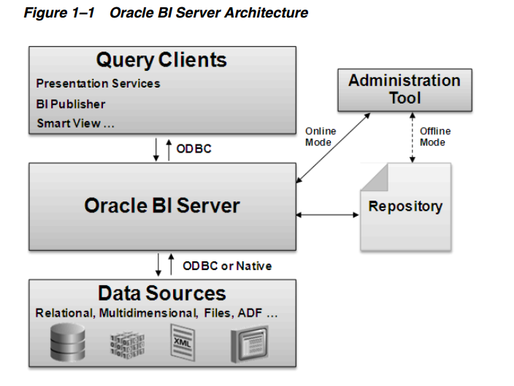
DEPLOYER LE MODELE OBIEE OU RPD dans OBIEE SERVER

Slide 23
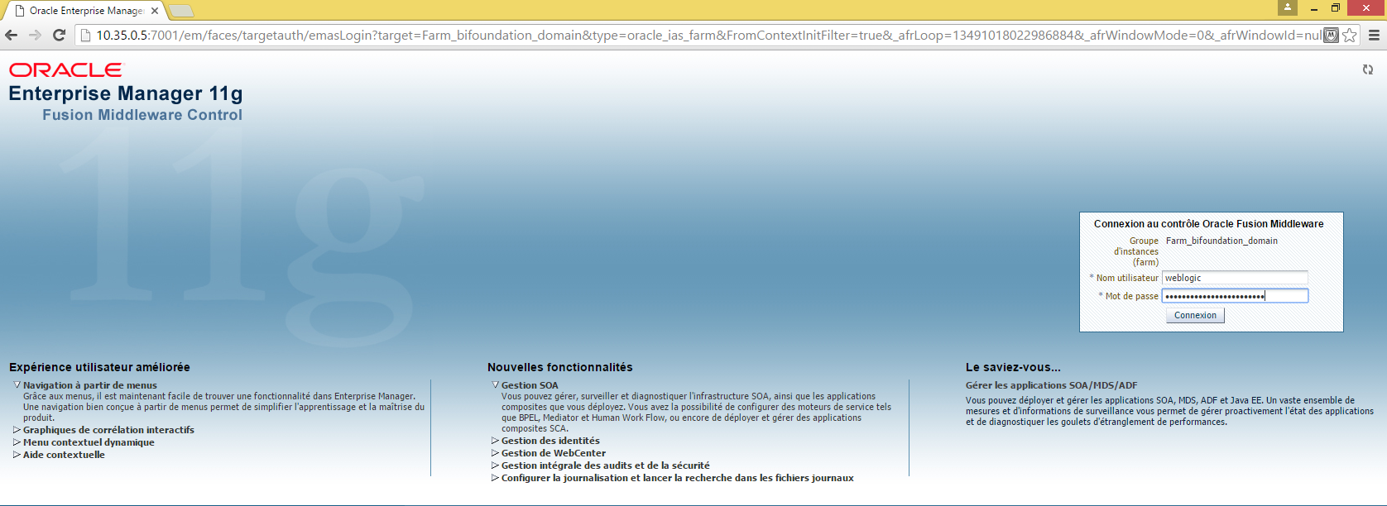
DEPLOYER LE MODELE OBIEE OU RPD dans OBIEE SERVER
Lancer Oracle Enterprise Manager 11g
http://10.35.0.5:7001/em

Slide 24
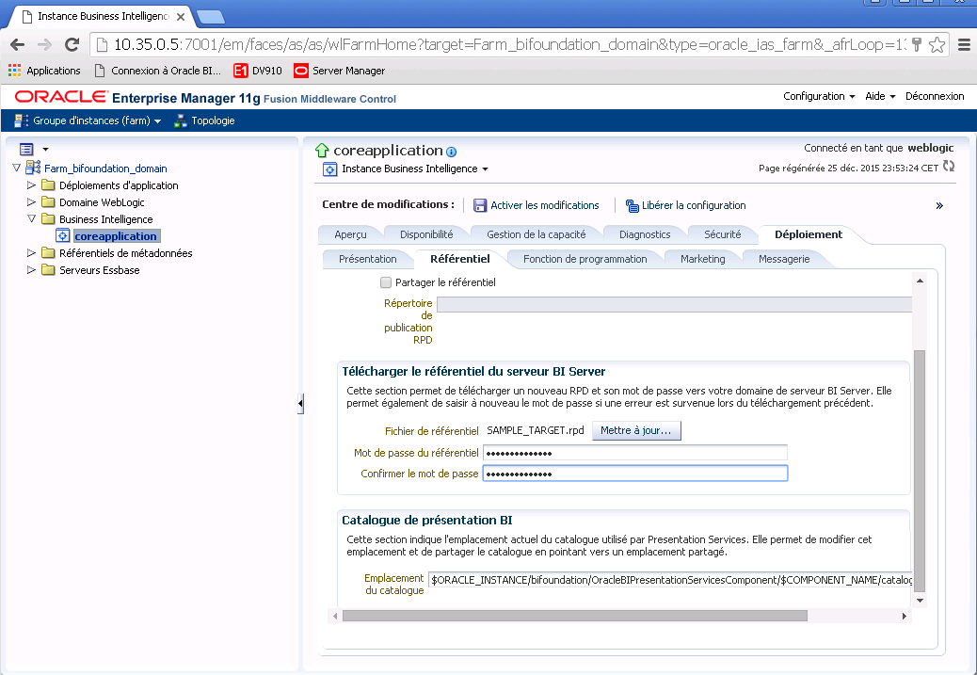
DEPLOYER LE MODELE OBIEE OU RPD dans OBIEE SERVER

Slide 25
4 – INTERROGER LE MODELE AVEC OBIEE ANALYTICS

Slide 26
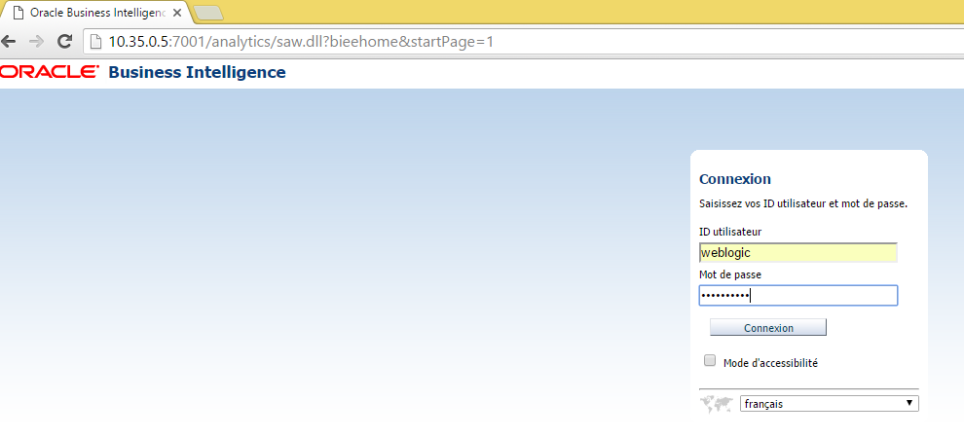
OBIEE 11g ANALYTICS – CREER UNE ANALYSE

Slide 27
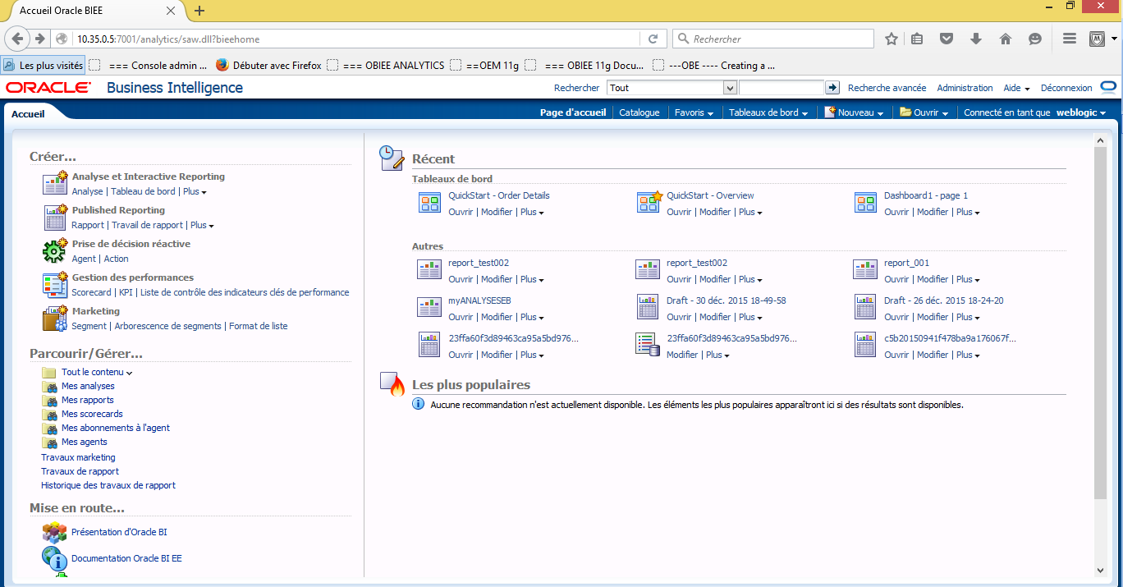
OBIEE 11g ANALYTICS – CREER UNE ANALYSE
Page Home :
Utiliser le composant Récent pour visualiser les objets que vous avez récemment créé ou mis à jour.
Utiliser le composant Créer pour initialiser la plupart des tâches les plus populaires, tq créer une analyse ou un scorecard
Utiliser le composant Parcourir/Gérer pour rechercher les répertoires et les objets auxquels vous avez accès selon votre rôle.
Utiliser le composant Mise en route pour faire le lien avec l'information et les outils qui sont adaptés et qui vous aideront dans Oracle BIEE et et les autres technologies Oracle.
Utiliser le composant Les plus populaires pour visualiser une liste d'objets recommandés avec la même vue autorisée par votre rôle.

Slide 28
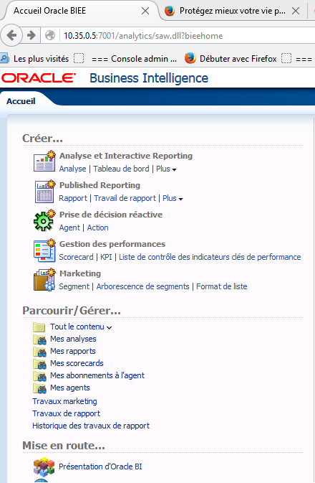
OBIEE 11g ANALYTICS – CREER UNE ANALYSE
Créer une première analyse:

Slide 29
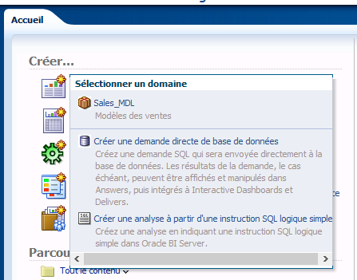
OBIEE 11g ANALYTICS – CREER UNE ANALYSE
Choisir le modèle Sales_MDL

Slide 30
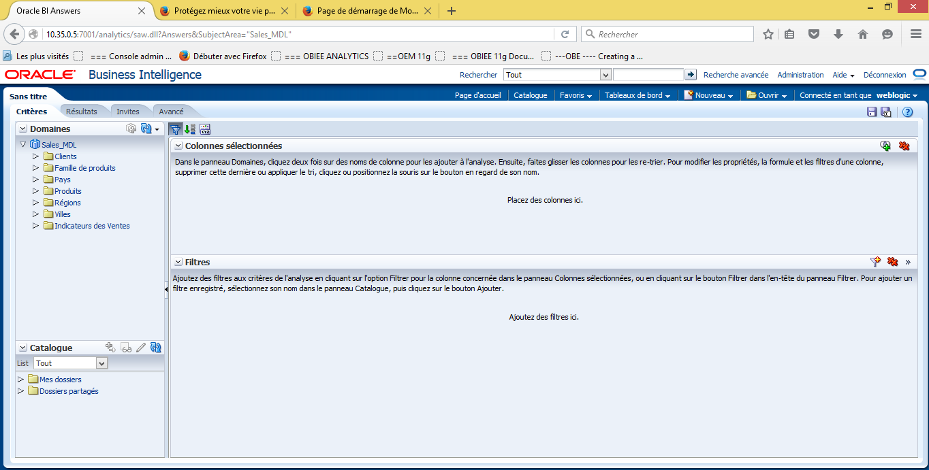
OBIEE 11g ANALYTICS – CREER UNE ANALYSE
Le modèle Sales_MDL est alors affiché dans le panneau de gauche.

Slide 31
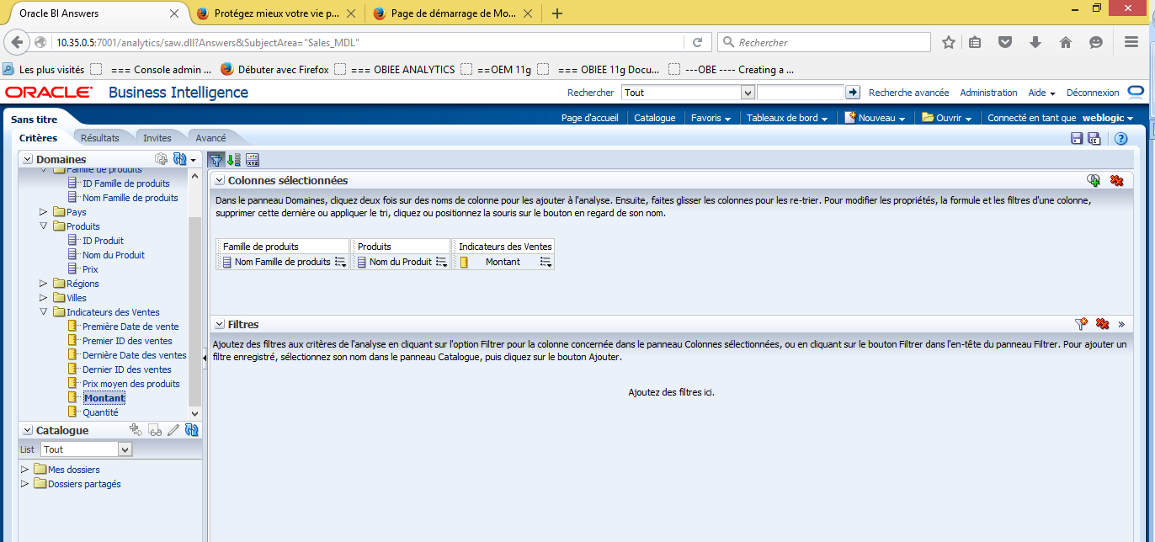
OBIEE 11g ANALYTICS – CREER UNE ANALYSE
Par Drag & Drop on sélectionne les colonnes
Nom Famille de produits
Nom du produit
Montant

Slide 32
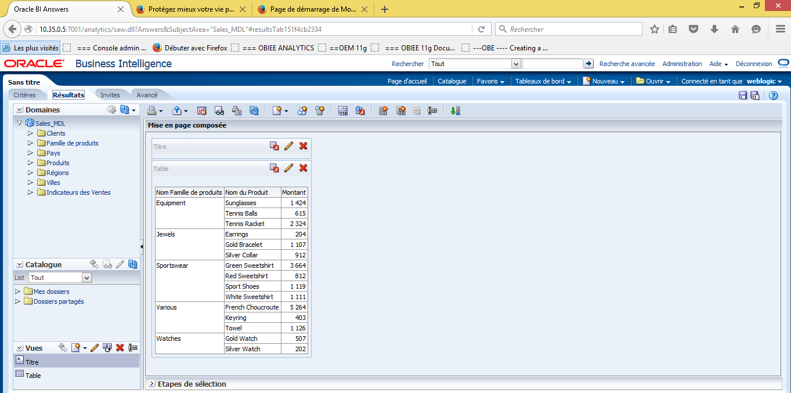
OBIEE 11g ANALYTICS – CREER UNE ANALYSE
Onglet Resultats: on affiche le résultat de l’exécution :

Slide 33
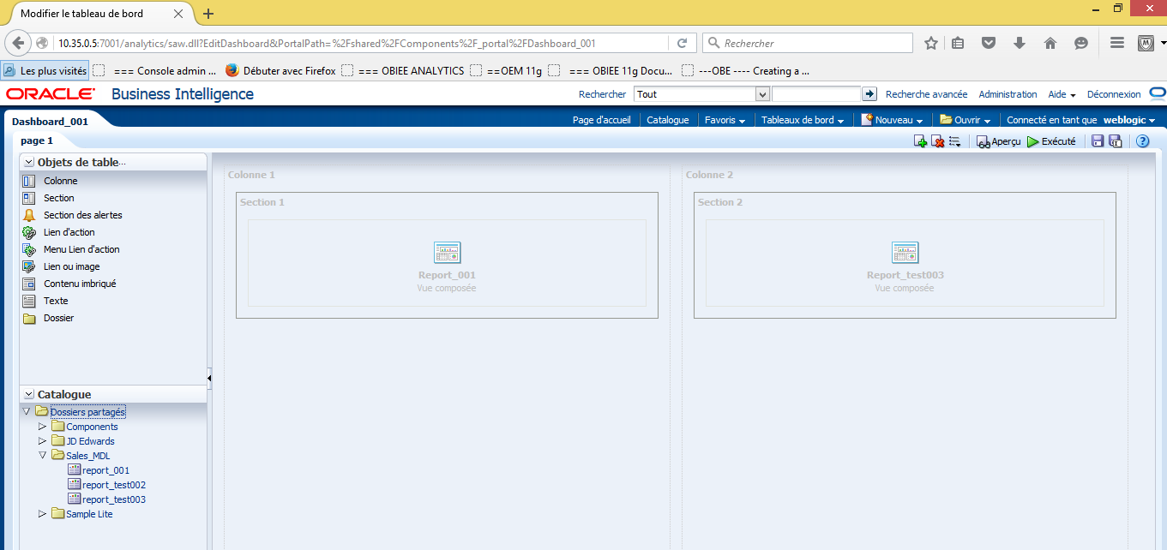
OBIEE 11g ANALYTICS – CREER UN DASHBOARD
On crée d’abord la structure du dashboard: ici 2 colonnes

Slide 34
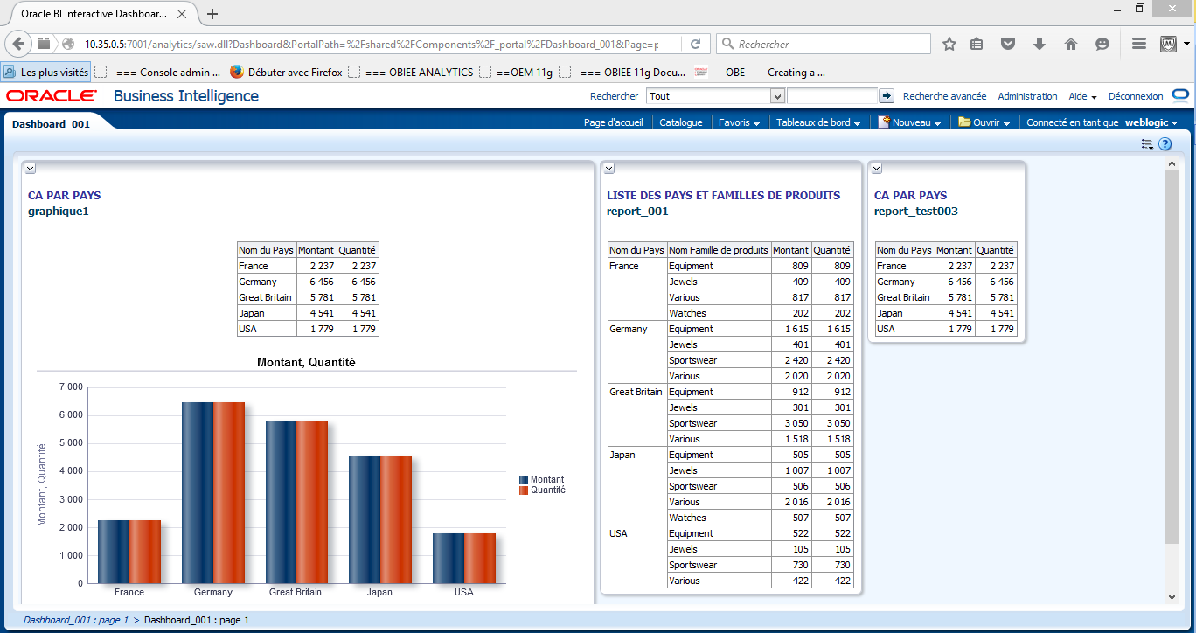
OBIEE 11g ANALYTICS – CREER UN DASHBOARD
Ensuite par Drag & Drop on y incorpore 2 analyses déjà enregistrées dans la Catalogue ( Dossier Sales_MDL )

Slide 35
Merci

